Slide 1
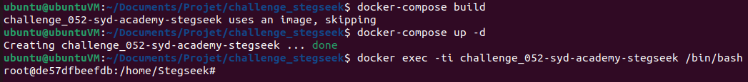
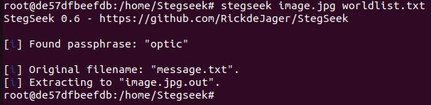
Correction du challenge 052 Stegseek
Pour rappel :
Voici les commandes à effectuer lors de la configuration
Le challenge se déroule en 9 étapes :
1. Lister les fichiers présents dans le répertoire courant
On remarque que ce répertoire contient :
3 fichiers steghide (2 images et un audio)
une worldlist contenant un grand nombre de mot de passe commun
fichier d’installation de stegseek
2. On utilise stegseek sur l’image1 à l’aide de la worldlist pour récupérer les données cachées.

Slide 2
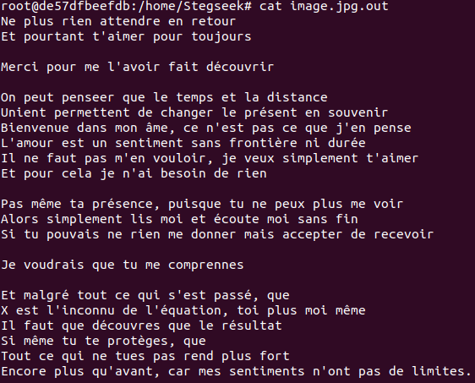

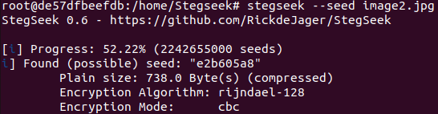
3. On affiche les données cachées
4. On utilise stegseek sur l’image2 à l’aide de la worldlist
On remarque que le mot de passe ne figure pas dans la worldlist → il semble complexe.
5. OPTIONNELLE : on veut obtenir quelques informations supplémentaires

Slide 3
6. On utilise une seconde commande de stegseek en indiquant un mdp précis.
Lorsque l’on regarde correctement le message caché, on remarque que les premières lettres de chaque vers forment un mot : NEMOUBLIEPASJEXISTE.
→ il s’agit du mdp utilisé sur l’image2.
cf Acrostiche
Puis, on lance une autre commande de stegseek permettant de spécifier le mot de passe. Celle-ci permet d’afficher directement dans bash ou invite de commande le message secret caché dans le second fichier.

Slide 4
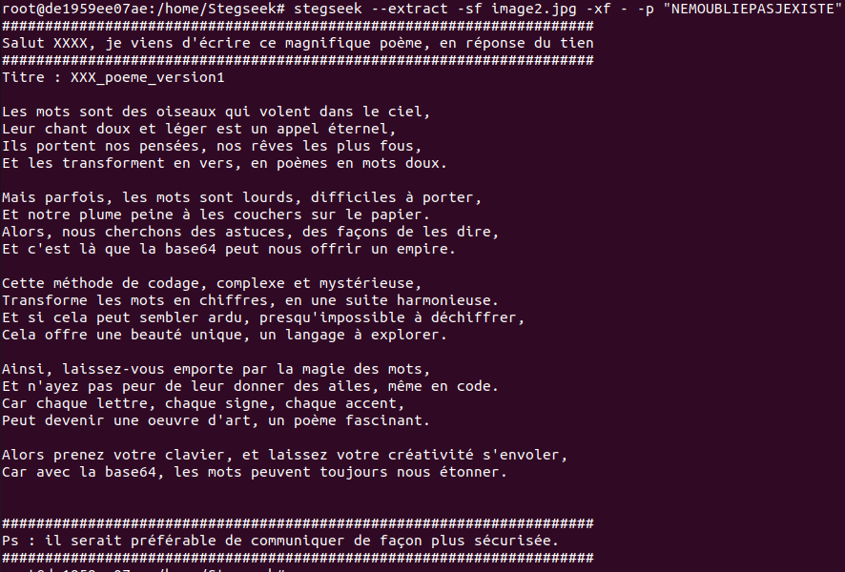

7. On réessaie de récupérer le message caché du dernier fichier steghide (audio) avec la première commande (étape 2)
8. On regarde correctement le message secret de l’image2.
On remarque une information importante : XXX_poeme_version1
Puis le texte fait allusion à la base64. Peut-être que le mot de passe renseigné dans le fichier audio est codé en base64.
On regarde des tutoriels sur Internet et la commande pour coder un String en base64 est :
9. On utilise la seconde commande de stegseek (étape 6)
On obtient le flag.

